Slide 1
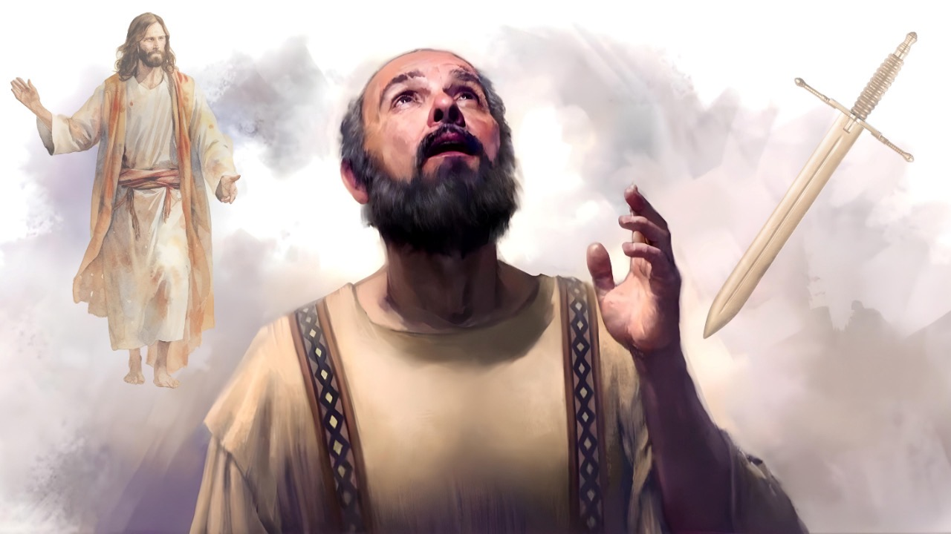
VIE ET MORT
Leçon 3 pour le 17 janvier 2026

Slide 2

Notre seule garantie contre le mal est la présence de Jésus dans notre cœur, par la foi en sa justice.
C'est à cause de notre égoïsme que la tentation a une prise sur nous. Mais, en contemplant le grand amour de Dieu, nous comprendrons combien ce défaut est odieux, repoussant, et nous désirerons vivement l'extirper de notre âme.
En nous révélant le Fils de Dieu, le Saint-Esprit attendrira et soumettra notre cœur, la tentation perdra alors son pouvoir et la grâce du Christ transformera notre caractère.
(Ellen G. White,
Heureux ceux qui, p. 96, 97.

Slide 3
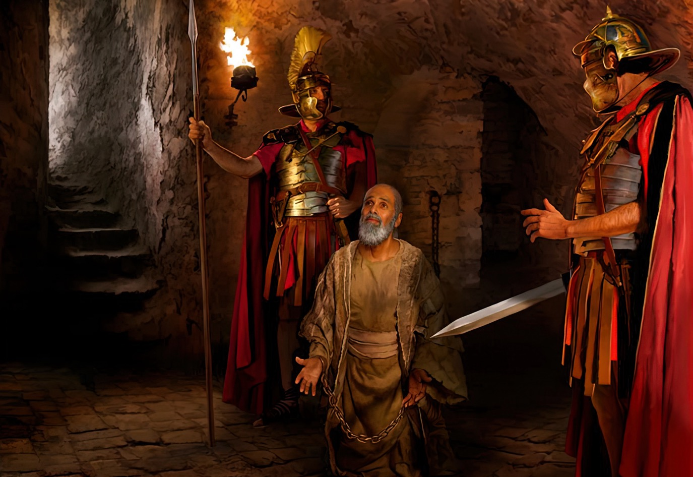
« Car Christ est ma vie, et la mort m'est un gain »
Philippiens 1.21

Slide 4
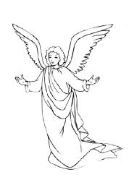
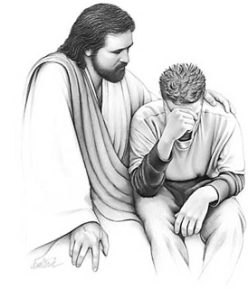
Les paroles de Jésus à Pierre s'adressent aussi à nous : « Satan vous a réclamés, pour vous cribler comme le froment. Mais j'ai prié pour toi, afin que ta foi ne défaille pas » (Luc 22.31,32)
Le Sauveur n'abandonnera jamais une âme pour laquelle il est mort. Elle peut se séparer de lui et se laisser subjuguer par le tentateur, mais il ne se détournera jamais de celle dont il a payé la rançon au prix de sa vie.
Si notre vision spirituelle était plus claire, nous verrions des âmes accablées par l'oppression ou le chagrin, ployant sous la douleur comme un attelage sous son fardeau et sur le point de succomber au découragement ; en même temps, nous verrions des anges voler à leur secours, repousser les forces du malin et conduire leurs protégés en lieu sûr.
Nous comprendrions que les batailles qui se livrent entre ces deux armées sont aussi réelles que celles où s'affrontent les nations de ce monde. Nous verrions que notre destin éternel dépend de l'issue de ce conflit spirituel.
(Ellen G. White,
Heureux ceux qui, p. 96, 97.

Slide 5


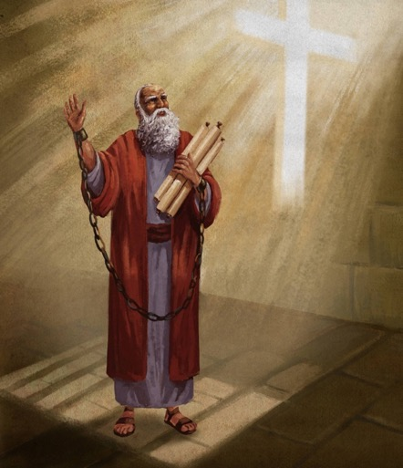







Paul attendait d'être jugé par l'impitoyable Néron. Son avenir dépendait plus de l'humeur de César que de la justice.
Mais il savait que son destin n'était pas réellement entre les mains de Néron, mais entre celles de Dieu. C'est pourquoi il était certain que, grâce aux prières qui s'élevaient pour lui dans les églises, il serait libéré.
Néanmoins, si sa mort devait avoir des répercussions bénéfiques pour l'Évangile (comme c'était le cas pour son emprisonnement), il était disposé à donner sa vie pour Christ.
Vivre pour Christ ou mourir pour Christ ??
Christ exalté en Paul (Philippiens 1.10-20, 25-26)
Vivre ou mourir pour Christ (Philippiens 1.21-22)
Le dilemme de Paul (Philippiens 1.23-24)
Le dilemme de Paul (Philippiens 1.23-24 ?
Se comporter de manière digne de l'Évangile (Philippiens 1.27a)
Combattre unanimement pour l'Évangile (Philippiens 1.27b-30))

Slide 6

VIVRE POUR CHRIST
OU MOURIR POUR CHRIST ?

Slide 7
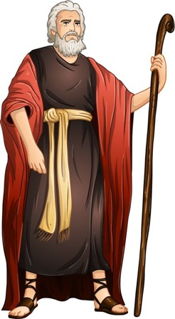
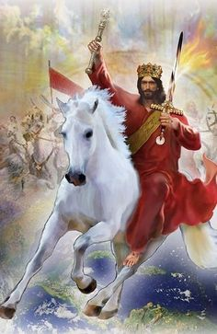
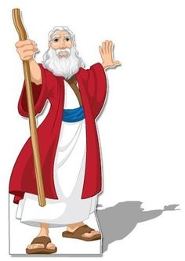
(Ellen G. White, Conquérants pacifiques, p. 328, 329.)
Pour la conversion d'un seul pécheur, le serviteur de Dieu déploiera ses ressources au maximum. L'âme créée par le Seigneur et rachetée par le Christ représente une grande valeur : un avenir riche de possibilités, des privilèges spirituels, des aptitudes développées par la parole de Dieu, sans compter l'immortalité offerte par une espérance vivante grâce à l’Évangile. […]
Le cœur d'un vrai serviteur de Dieu déborde de l'intense désir de sauver des âmes. Il emploie tout son temps, toutes ses forces à cette noble tâche. Il ne craint pas sa peine, car il veut faire entendre aux autres les vérités qui ont apporté tant de joie, de paix et de bonheur à son âme.

Slide 8


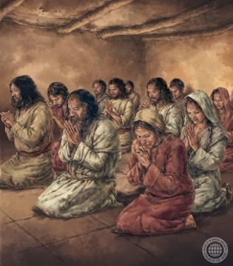
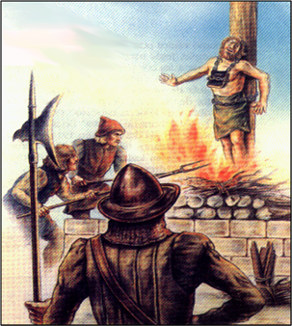
CHRIST EXALTÉ EN PAUL
« Selon ma ferme attente et mon espérance que je n'aurai honte de rien, mais que, maintenant comme toujours, Christ sera glorifié dans mon corps avec une pleine assurance, soit par ma vie, soit par ma mort » (Philippiens 1.20)
Paul se réjouissait dans les souffrances qu'il endurait, qui n'étaient pas rares (Colossiens 1.24a ; 2 Corinthiens 11.23-27). Bien sûr, il ne se réjouissait pas de la souffrance en soi, mais des raisons pour lesquelles il subissait des épreuves, dont l'une était le bénéfice qu'elle apportait à l'Église de Christ (Colossiens 1.24b ; 2 Corinthiens 11.28).
En imitant Jésus dans sa souffrance – et même dans sa mort –, Christ était exalté en Paul (Philippiens 1.20).
Dans sa lettre aux Philippiens, Paul laisse clairement entendre que, pour le moment, il n'espérait pas exalter Jésus par sa mort, mais qu'il espérait, grâce aux prières de l'Église et à l'œuvre du Saint-Esprit, être libéré et continuer à servir Christ par sa vie (Philippiens 1.19, 25-26).
À cause du mal qui règne dans notre monde, vivre comme Christ a vécu implique – en de nombreuses occasions – souffrir comme Christ a souffert et, dans certains cas, mourir comme Christ est mort (2 Timothée 3.12).

Slide 9
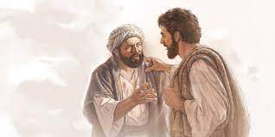
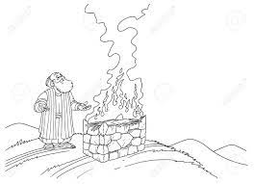
La Bible adresse peu de louanges à ses héros. Elle fait une très petite place aux vertus des meilleurs hommes qui ont vécu. Ce silence, qui n'est pas sans but, contient un enseignement. Toutes les qualités d'un homme sont un don du ciel. Du fait que ses bonnes œuvres sont accomplies par la grâce de Dieu en Jésus-Christ, la gloire en revient au Seigneur.
L'homme n'est qu'un instrument entre les mains de Dieu. Il est donc périlleux, comme l'histoire biblique nous l'enseigne, de lui adresser des éloges. Celui qui se confie en ses propres forces oublie qu'il ne peut rien faire de lui-même. Il est certain de tomber car il a affaire à des ennemis plus forts que lui
. « Ce n'est pas contre la chair et le sang que nous avons à combattre, mais contre les dominations, contre les puissances, contre les esprits mauvais qui sont dans les régions célestes » (Éphésiens 6.12
(Conflit and Courage, p. 365)

Slide 10



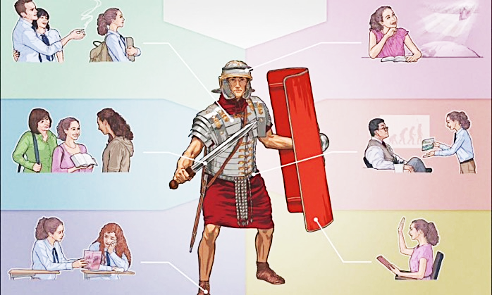

VIVRE OU MOURIR POUR CHRIST
« Car Christ est ma vie, et la mort m'est un gain » (Philippiens 1.21)
La racine de toute souffrance se trouve dans la bataille cosmique qui se livre aujourd'hui entre le bien et le mal, entre Christ et Satan.
C'est une guerre spirituelle, qui doit être menée
avec des armes spirituelles. Les disciples de
l'ennemi utilisent des armes illicites pour les
chrétiens (mensonge, critique, pression de groupe, …)
Mais nous utilisons des armes comme la vérité et la justice
(2 Corinthiens 6.4-7). Des armes puissantes « pour renverser des forteresses » (2 Corinthiens 10.3-5).
Mais que se passe-t-il lorsque, dans la bataille, le résultat est la mort du juste ? Selon Paul, cela se traduit par un gain pour nous (Philippiens 1.21).
Pour ceux qui sont fidèles à Christ, la mort nous place hors de portée de l'ennemi et nous soulage de toute affliction (Proverbes 14.32 ; Ésaïe 57.1).

Slide 11

« Devant les rois et les dignitaires de cette terre qui tenaient sa vie entre leurs mains, Paul n'a pas tremblé, car il avait donné sa vie à Dieu et elle était cachée en Christ.
Par sa courtoisie, il adoucit le cœur de ces hommes de pouvoir, hommes au tempérament féroce, méchants et corrompus.
Une conduite appropriée et la grâce de la vraie politesse imprégnaient toute sa conduite. Alors qu'il étendait la main pendant qu'il parlait, il n'avait ni honte ni embarras au cliquetis des chaînes.
Il les considérait comme des marques d'honneur. Il se réjouissait de pouvoir souffrir pour la parole de Dieu et le témoignage de Jésus-Christ…
Son raisonnement était si clair et si convaincant qu’il a fait trembler le roi débauché… La grâce, comme un ange de miséricorde, rendait sa voix douce et claire en répétant l’histoire de la croix, l’amour incomparable de Jésus »
Conflit and Courage, p. 352

Slide 12


LE DILEMME DE PAUL
« Je suis pressé des deux côtés : j'ai le désir de m'en aller et d'être avec Christ, ce qui de beaucoup est le meilleur ; mais à cause de vous il est plus nécessaire que je demeure dans la chair » (Philippiens 1.23-24)
Bien qu'il ne puisse prendre la décision, Paul se débat entre deux possibilités (Philippiens 1.23-24) :
Partir
Être avec Christ
Demeurer
Être utile à l'Église
En prenant ce texte de manière isolée, nous pouvons déduire que Paul enseigne qu'aussitôt après la mort nous montons au Ciel pour être avec Jésus, contredisant d'autres passages bibliques (Ecclésiaste 9.5 ; Psaume 6.5).
Dans la même lettre aux Philippiens, il dit que, pour être pleinement avec Christ, il doit attendre le moment de la résurrection (Philippiens 3.8-11).
À une autre occasion, Paul compare le corps à une tente qui se défait (meurt) pour être revêtu d'immortalité
(2 Corinthiens 5.1-4). Cependant, il précise que ce revêtement se produit lors de la Seconde Venue, et non au moment de la mort (1 Corinthiens 15.42, 51-54).

Slide 13
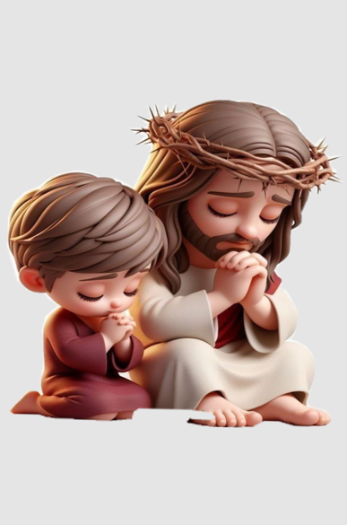
Paul savait qu'on n'accédait aux sommets de l'idéal chrétien qu'en priant sans relâche, avec une vigilance continuelle.
Il essayait de graver cette certitude dans les esprits. Il savait aussi qu'en Christ crucifié réside une puissance suffisante pour convertir les âmes et leur permettre de résister aux tentations.
Revêtus de l'armure de la foi et nantis de la Parole de Dieu comme arme de combat, les chrétiens seraient pourvus d'une puissance qui leur permettrait de repousser les assauts de l'ennemi.
(Ellen G. White,
Conquérants pacifiques, p.272

Slide 14

Pourtant, en ces temps incertains, certaines personnes qui affirment être chrétiennes n'ont pas d'autel familial. Elles n'honorent pas Dieu dans leur foyer et n'enseignent pas à leurs enfants à l'aimer et à le craindre.
QUE SIGNIFIE VIVRE
POUR CHRIST ?

Slide 15


SE COMPORTER DE MANIÈRE DIGNE DE L'ÉVANGILE
« Seulement, conduisez-vous d'une manière digne de l'Évangile de Christ »(Philippiens 1.27a)
L'expression « conduisez-vous » est la traduction du mot grec politeuomai, qui signifie « vivre comme des citoyens ». Paul exhorte les Philippiens (et nous tous) à se comporter d'une manière digne des citoyens du Ciel (Philippiens 3.20).
Pauvres en esprit
Doux
Affamés et assoiffés de justice
Miséricordieux
Purs de cœur
Artisans de paix
Disposés à tendre l'autre joue
Aimer les ennemis
Bénir ceux qui nous maudissent
Faire du bien à celui qui nous hait
Être aimants et généreux
Être miséricordieux et humbles
Etc.
Dans le sermon sur la montagne, Jésus nous a enseigné comment doivent vivre les citoyens du Ciel.
Cela se résume ainsi : « On t'a fait connaître, ô homme, ce qui est bien ; et ce que l'Éternel demande de toi, c'est que tu pratiques la justice, que tu aimes la miséricorde, et que tu marches humblement avec ton Dieu » (Michée 6.8).
Paul utilise ce conseil comme introduction à un thème qui le préoccupait : l'unité dans l'Église.
Il savait que la désunion provient souvent de l'orgueil
et d'un comportement inadéquat de l'un envers l'autre.
C'est pourquoi il nous exhorte à nous comporter d'une manière digne.

Slide 16
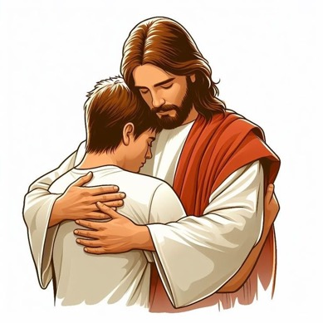
« Mais l'homme naturel ne reçoit pas les choses de l'Esprit de Dieu, car elles sont une folie pour lui, et il ne peut les connaître, parce que c'est spirituellement qu'on en juge » (1 Corinthiens 2.14).
« Les joyaux de la vérité se trouvent dispersés dans le champ de la révélation ; mais ils ont été enterrés par les traditions humaines, ensevelis sous les maximes et les commandements des hommes, et la sagesse du ciel a été pratiquement ignorée ; car Satan a réussi à faire croire au monde que les paroles et les réalisations des hommes sont de grande importance.
Le Seigneur Dieu, le Créateur des mondes, a donné l’Évangile au monde à un prix infini.
Review and Herald, 1er décembre 1891
Par cet agent divin, des sources joyeuses et rafraîchissantes de réconfort céleste et de consolation durable, ont été offertes à ceux qui s'approchent de la fontaine de la vie. Des veines de vérités restent à découvrir ; mais les choses spirituelles se discernent spirituellement. »

Slide 17


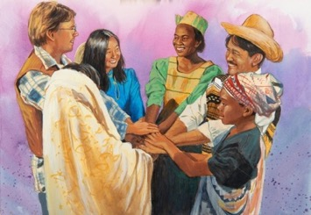
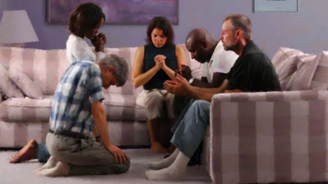
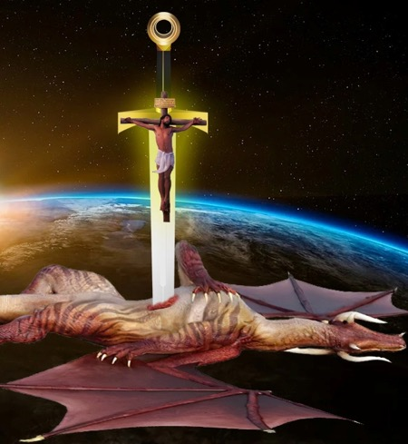

COMBATTRE UNANIMEMENT POUR L'ÉVANGILE
« … afin que, soit que je vienne vous voir, soit que je reste absent, j'entende dire de vous que vous demeurez fermes dans un même esprit, combattant d'une même âme pour la foi de l'Évangile » (Philippiens 1.27b)
Être justes et droits ne nous assure pas une vie sans conflits (Philippiens 1.30). Au contraire, Job lui-même, qui fut déclaré par Dieu « homme intègre et droit, craignant Dieu, et se détournant du mal » (Job 1.8), a subi un terrible conflit, œuvre de l'ennemi.
Dans la guerre dans laquelle nous sommes plongés, l'unité joue un rôle important. Paul nous exhorte à combattre ensemble pour défendre l'Évangile (Philippiens 1.27b).
Cette unité de but doit être accompagnée de la prière et de l'étude de la Parole (Éphésiens 6.18 ; Philippiens 2.16).
Lorsque nous entrons en conflit avec le mal, nous ne devons pas nous laisser intimider par ceux qui s'opposent à nous (Philippiens 1.28). Rappelons-nous que Satan est un ennemi vaincu, car Christ a déjà gagné la guerre à la croix (Luc 10.18 ; Colossiens 2.15).

Slide 18
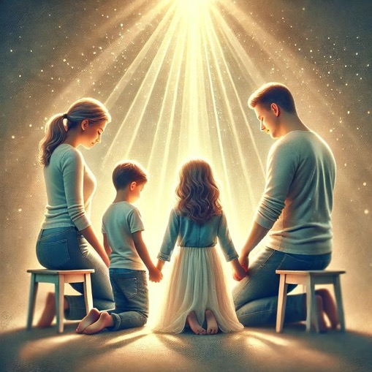
« Priez en tout temps par l'Esprit, avec toutes sortes de prières et de supplications. Veillez-y avec une entière persévérance. Priez pour tous les saints. » (Éphésiens 6.18.)
« S’il y a un moment propice pour que chaque foyer devienne une maison de prière, c'est aujourd'hui. L'infidélité et le scepticisme prédominent. L'iniquité abonde et, par conséquent, l'amour de nombreuses personnes se refroidit.
Pourtant, en ces temps incertains, certaines personnes qui affirment être chrétiennes n'ont pas d'autel familial. Elles n'honorent pas Dieu dans leur foyer et n'enseignent pas à leurs enfants à l'aimer et à le craindre.
L'idée que la prière est inutile est l'un des outils les plus puissants de Satan pour détruire les âmes. La prière consiste à confier son esprit à Dieu, qui est la fontaine de sagesse, la source de la force, de la paix et du bonheur. » Signs of the Times, August 7, 1884

Slide 19

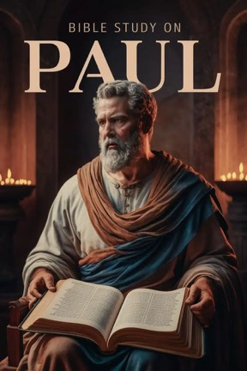
« Combien d'années avons-nous séjourné dans le jardin du Seigneur ? De quelle utilité avons-nous été pour le Maître ?
Dans quel état nous trouve l'œil investigateur de Dieu ? Croissons-nous en révérence, en amour, en humilité et en confiance en Dieu ?
Éprouvons-nous une profonde reconnaissance pour toutes ses miséricordes ?
Cherchons-nous à transmettre les bénédictions divines autour de nous ?
Enseignons-nous sa parole à nos enfants, en leur faisant connaître les œuvres magnifiques de Dieu ?
Le chrétien doit représenter Jésus par l'être et par le faire.
Sa vie aura alors un parfum et son caractère une noblesse qui révéleront sa qualité d'enfant de Dieu et d'héritier céleste. »
E. G. W. (Ye Shall Receive Power, p. 353 ; Vous recevrez une puissance, p. 353.)

Slide 20
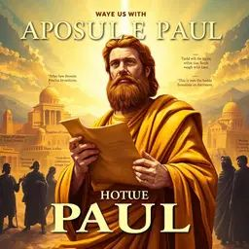
(Ellen G. White,
Conquérants pacifiques, p. 403, 404.
« Parmi ceux qui assistaient Paul à Rome, se trouvaient quelques-uns de ses anciens collaborateurs.
Luc, « le médecin bien-aimé » (Colossiens 4.14) qui l'avait suivi à Jérusalem, à Césarée où il avait partagé sa captivité pendant deux ans, et durant son périlleux voyage à Rome, était encore près de lui. Timothée le réconfortait par ses paroles. Tychique, « le bien-aimé frère et fidèle ministre », son « compagnon de service dans le Seigneur » (Colossiens 4.7), se tenait noblement à ses côtés, ainsi que Démas et Marc...
JE MEDITE
JE COMPRENDS
Marc désirait suivre le Maître sur le sentier du renoncement. Maintenant qu'il partageait le sort du prisonnier, il comprenait mieux que jamais l'avantage infini qui consiste à gagner le Christ, et, pour ceux qui veulent gagner le monde.
JE PRIE
Amen !
Démas, fidèle pendant un certain temps, abandonna la cause du Seigneur. Paul écrivait à son sujet : « Démas m'a abandonné, par amour pour le siècle présent » (2 Timothée 4.10). Pour les biens de ce monde, MNMNBNMN échangea tout ce qu'il y a de plus élevé et de plus noble. Quelle stupide transaction !
Ne possédant que les richesses et les honneurs terrestres, il était en réalité un homme pauvre, alors que Marc, en choisissant de souffrir pour l'amour du Christ, possédait les richesses éternelles, puisqu'il était considéré dans le ciel comme héritier de Dieu et cohéritier avec son Fils.

